Slide 1
ETER Management : Une Plateforme pour Simplifier la Gestion RH et Logistique
Présentation du projet de stage visant à améliorer l'efficacité des équipes ETER via une plateforme web.

Slide 2
Introduction : Le Contexte chez ETER
Plan de la Présentation
Objectifs du Projet
Fonctionnalités Clés
Comment Ça Marche au Quotidien

Slide 3
Choix technique
Plan de la Présentation (suite)
Conclusion et Prochaines Étapes
Démonstration
Remerciements

Slide 4

Introduction : Le Contexte chez ETER
Chez ETER, la gestion des locations de matériels et des équipes terrain repose souvent sur Excel et des emails.
Cela engendre perte de temps, erreurs budgétaires et visibilité limitée.
Le stage vise à créer une plateforme simple pour centraliser ces processus.

Slide 5

Pourquoi ce Projet ?
Les chantiers mobiles dans les télécoms nécessitent un suivi rapide des demandes RH, livraisons et pointages.
L'objectif est de fluidifier les processus pour les équipes DAL, DTX, etc., en réduisant la paperasse et en optimisant le temps.

Slide 6

Objectifs du Projet
Plateforme web facile d'accès pour gérer demandes, contrats et pointages.
Automatiser validations et alertes, faciliter rapports et exports.
Adaptée aux équipes terrain avec interface mobile-friendly.
Notes:
L'objectif est de flL'objectif est de fluidifier les processus pour les équipes DAL, DTX, etc., en réduisant la paperasse et en optimisant le temps.uidifier les processus pour les équipes DAL, DTX, etc., en réduisant la paperasse et en optimisant le temps.

Slide 7
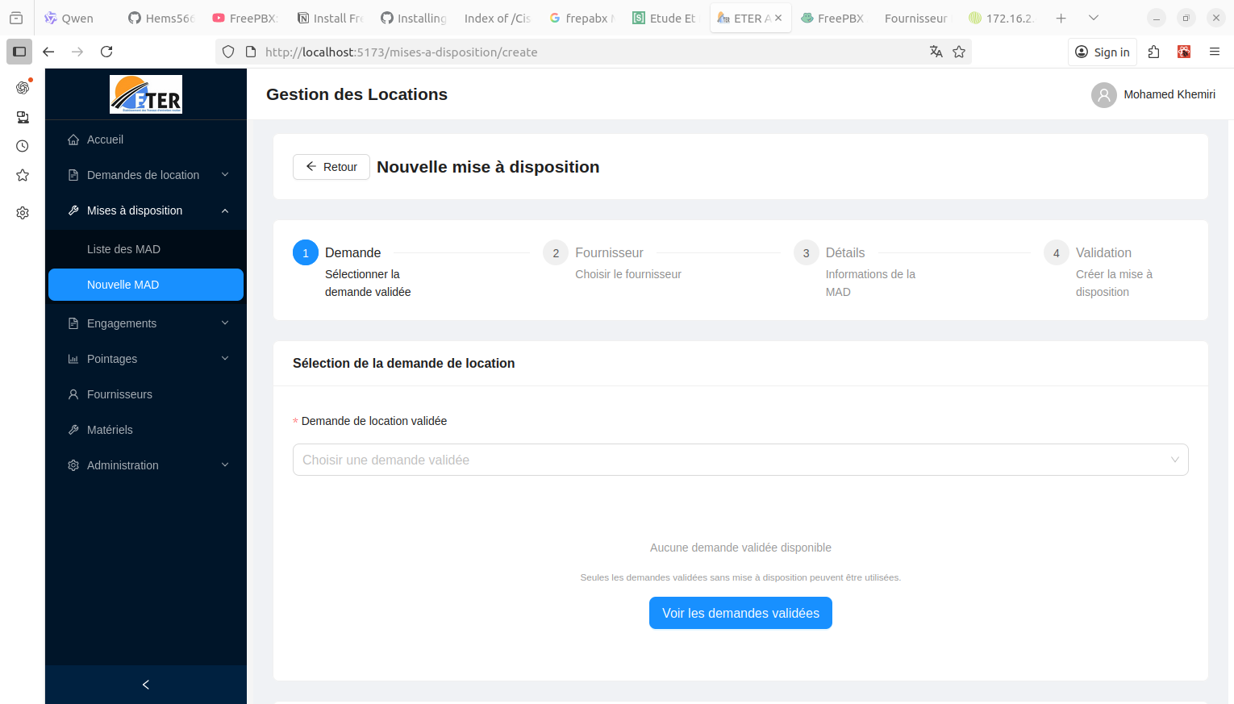
Fonctionnalités Principales (1/3)
Accès sécurisé selon rôles : ADMIN, DEMANDEUR, ACHETEUR.
Demandes de location simples avec budget automatique et suivi clair par département.

Slide 8
Fonctionnalités Principales (2/3)
Mises à disposition liées aux fournisseurs avec vérification des matériels.
Engagements et contrats avec tarifs flexibles et alertes d'expiration.
Pointages en temps réel avec alertes sur écarts et mise à jour instantanée des montants.

Slide 9
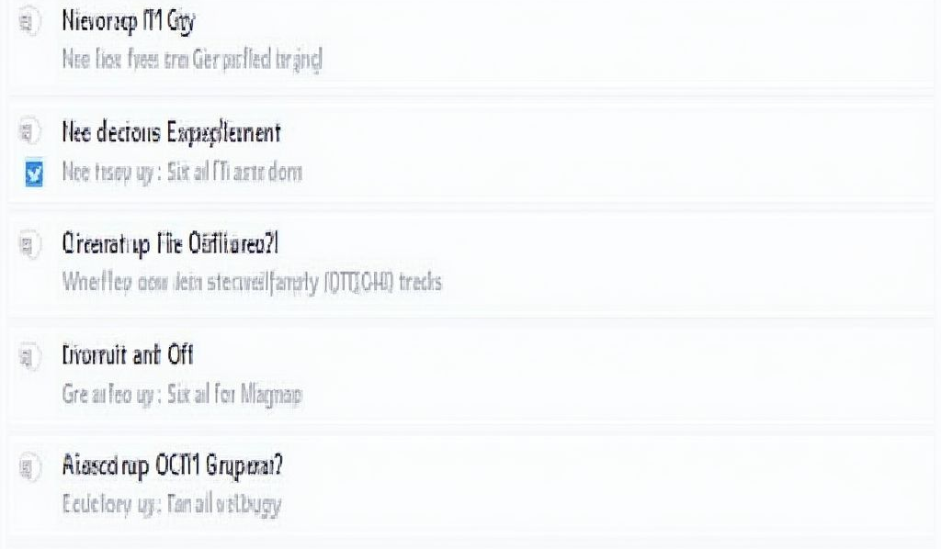
Fonctionnalités Principales (3/3)
Notifications intelligentes sur dashboard et par email (en cours).
Rapports PDF et exports Excel prêts à l'emploi pour analyses rapides.

Slide 10
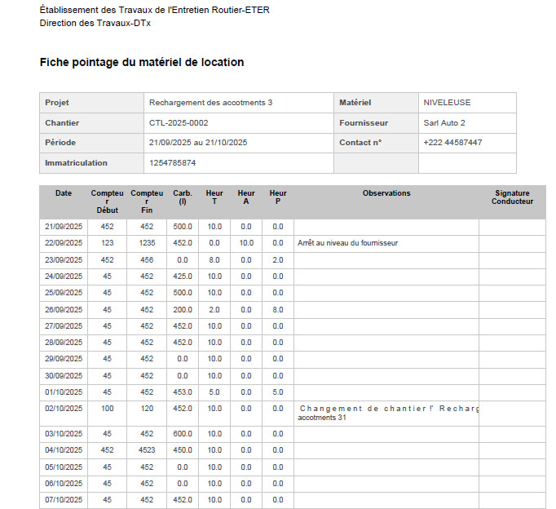
Comment Ça Marche au Quotidien ?
1. Demandeur crée une demande avec budget automatique.
2. Acheteur valide en un clic.
3. Fournisseur livre et mise à disposition est notée.
4. Pointage sur site et génération de rapport PDF.
Tout accessible via un dashboard.

Slide 11
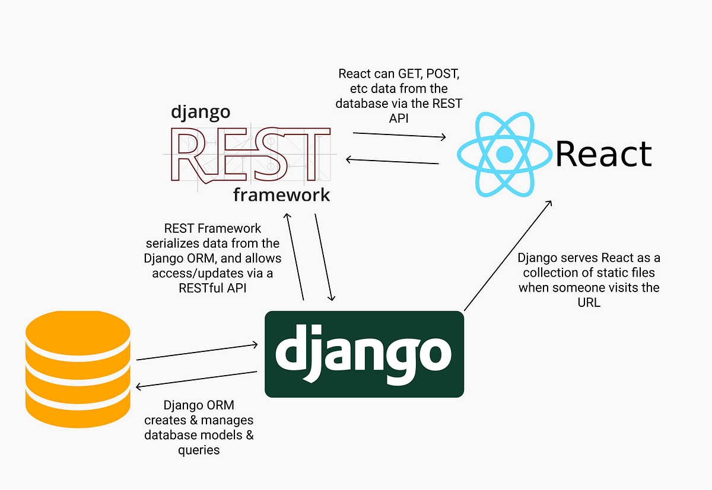
Architecture de l’application
Architecture 3-tiers:
Couche présentation
Couche métier
Couche accès aux données

Slide 12

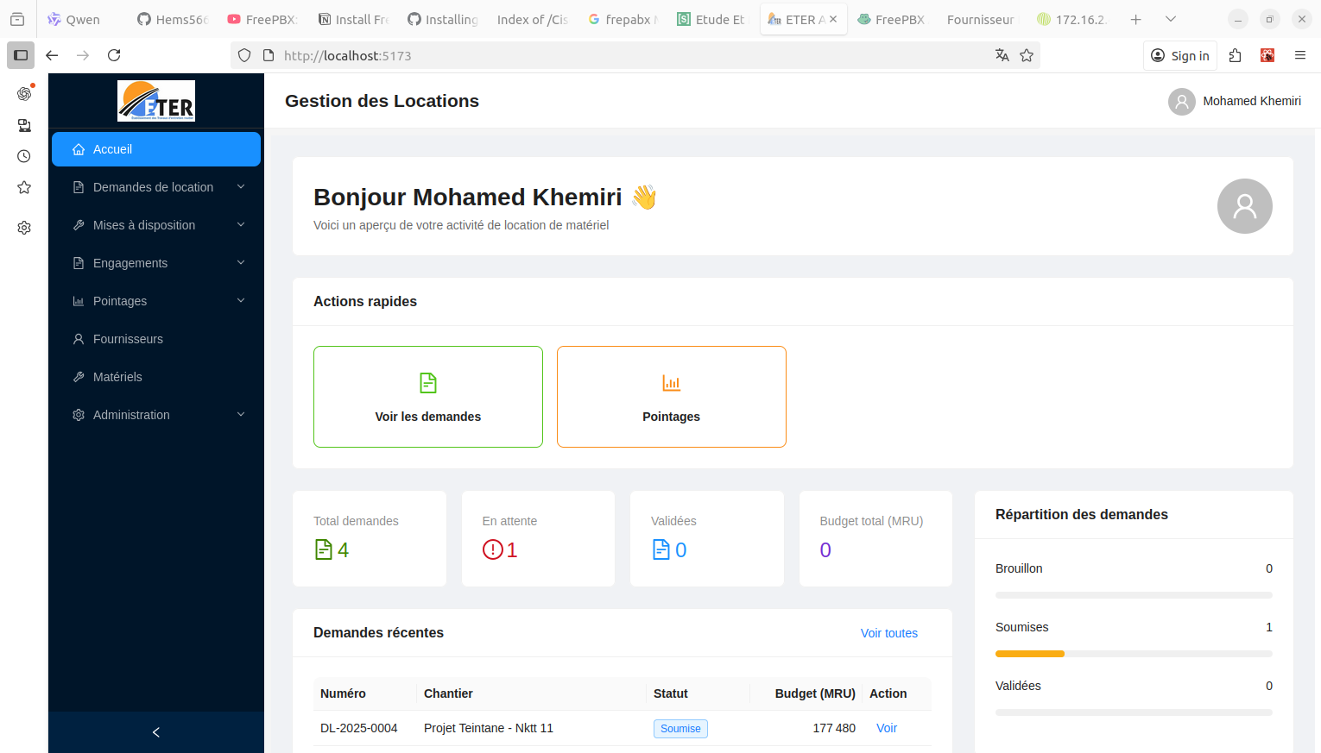
Architecture de l’application
Architecture 3-tiers:
Couche présentation
Couche métier
Couche accès aux données

Slide 13
Sprint 1 : Dashboard

Slide 14
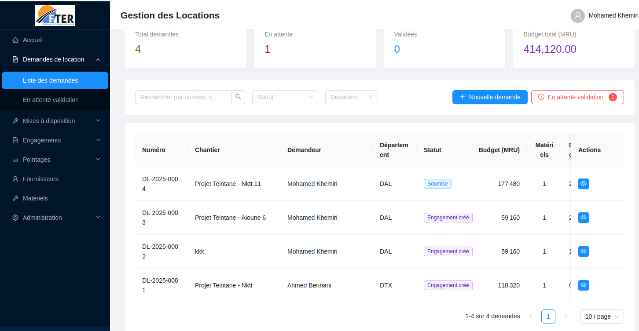
Sprint 1 : Gestion des demandes de location

Slide 15
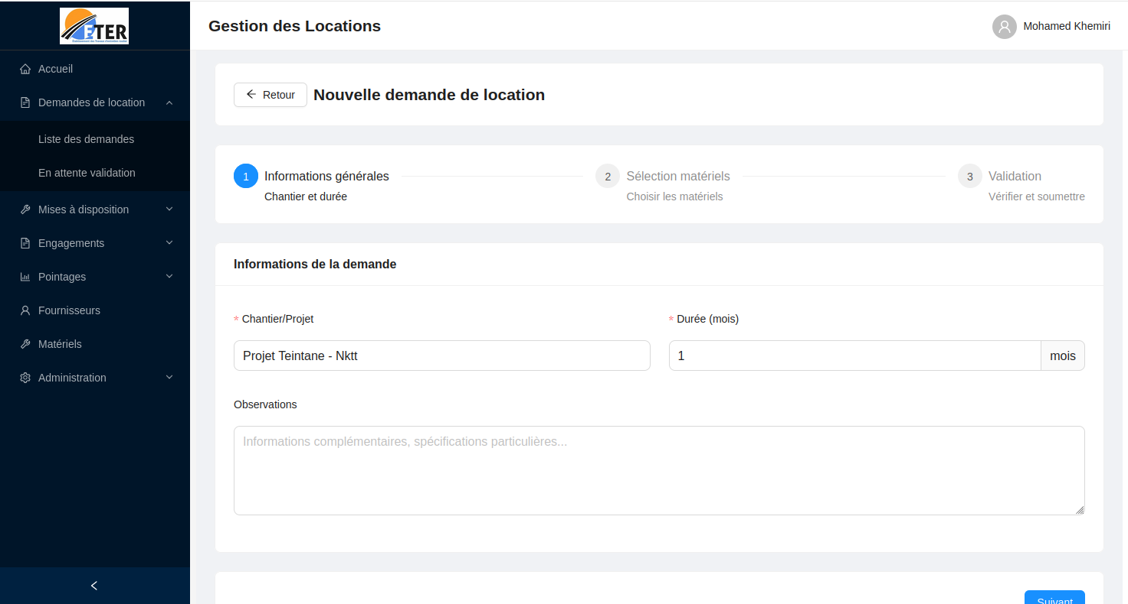
Sprint 1 : Gestion des demandes de location

Slide 16
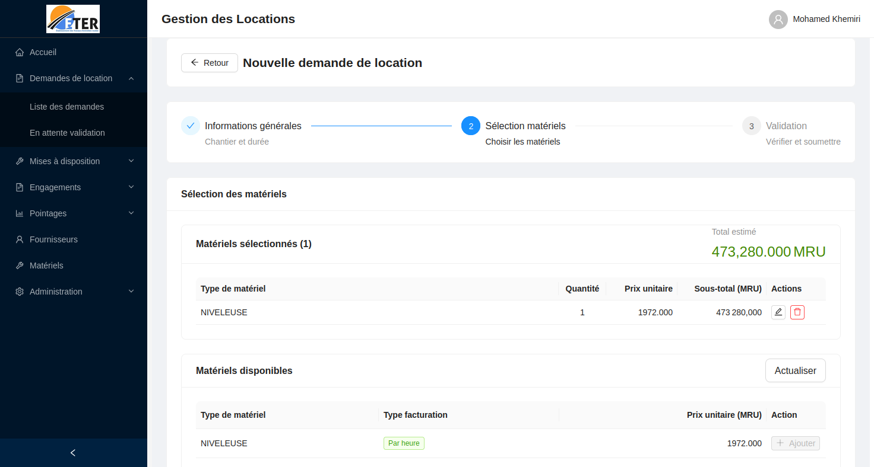
Sprint 1 : Gestion des demandes de location

Slide 17
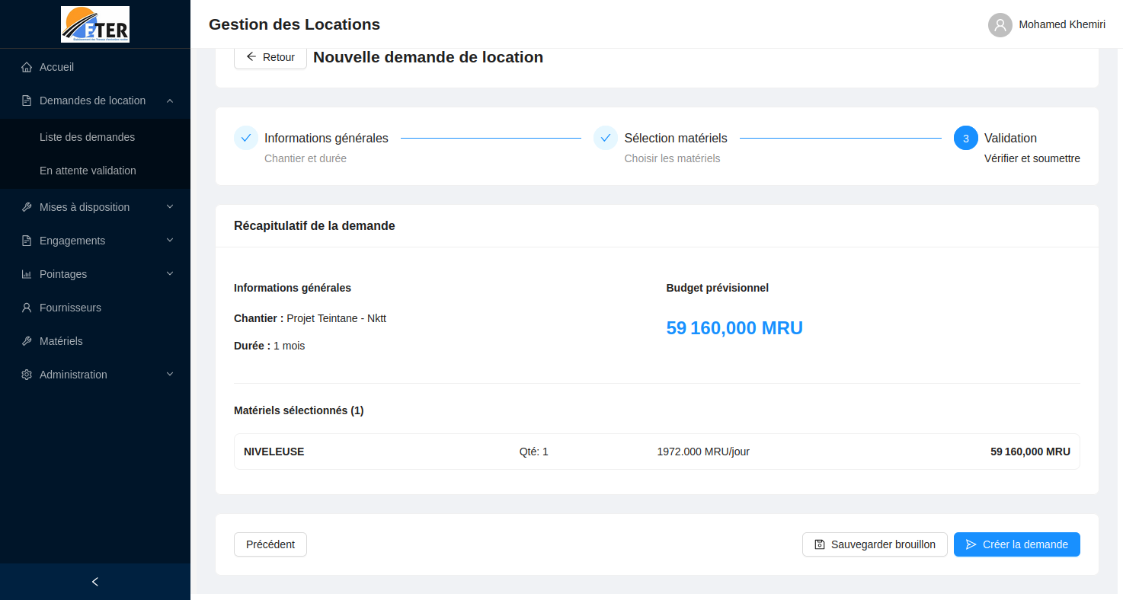
Sprint 1 : Gestion des demandes de location

Slide 18
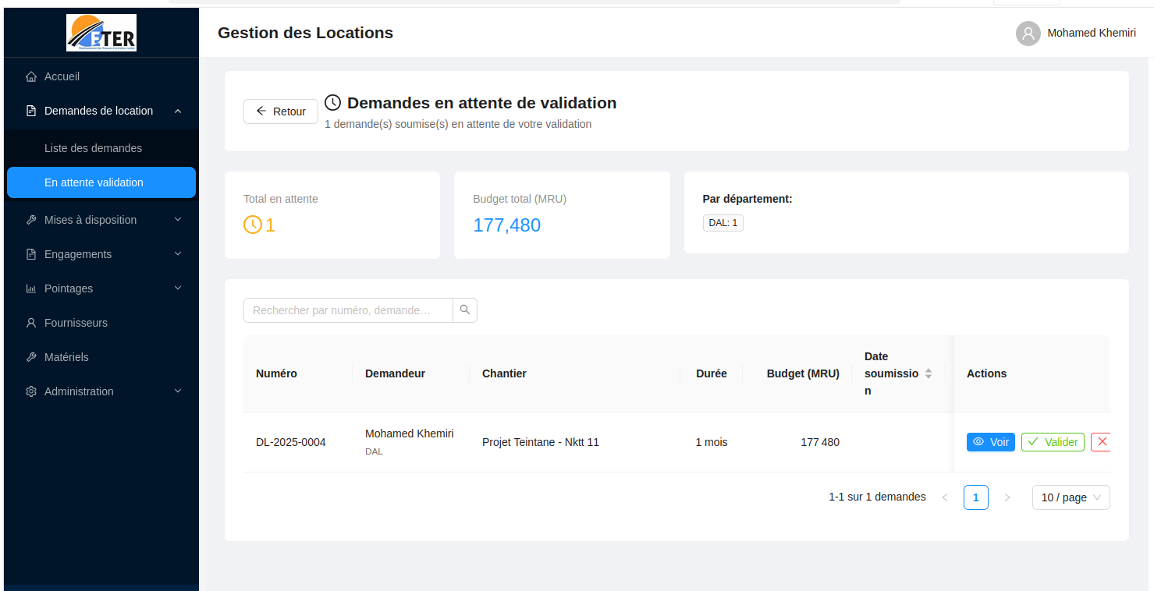
Sprint 1 : Gestion des demandes de location

Slide 19
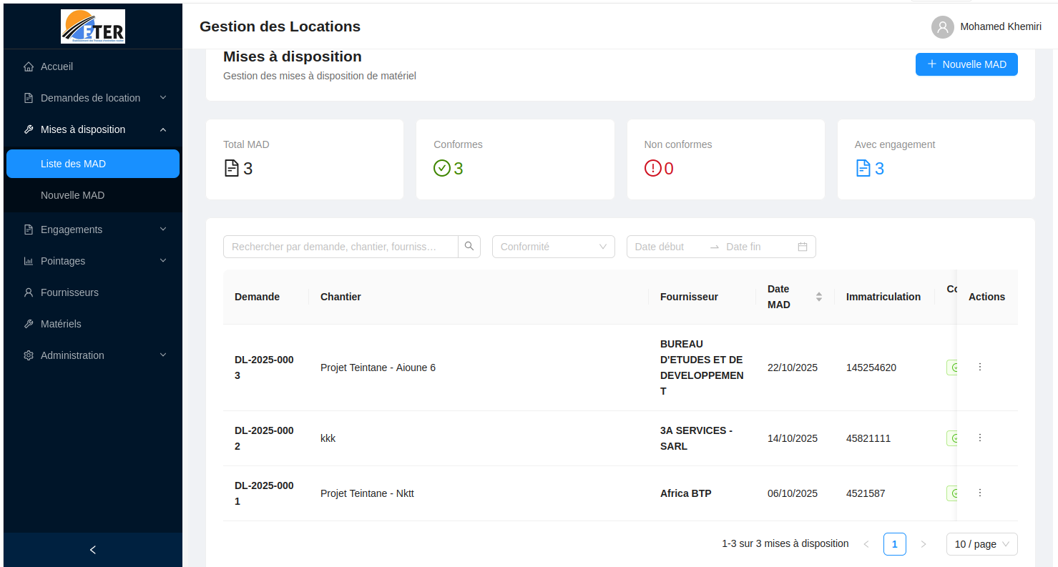
Sprint 2 : Gestion des mises à disposition

Slide 20
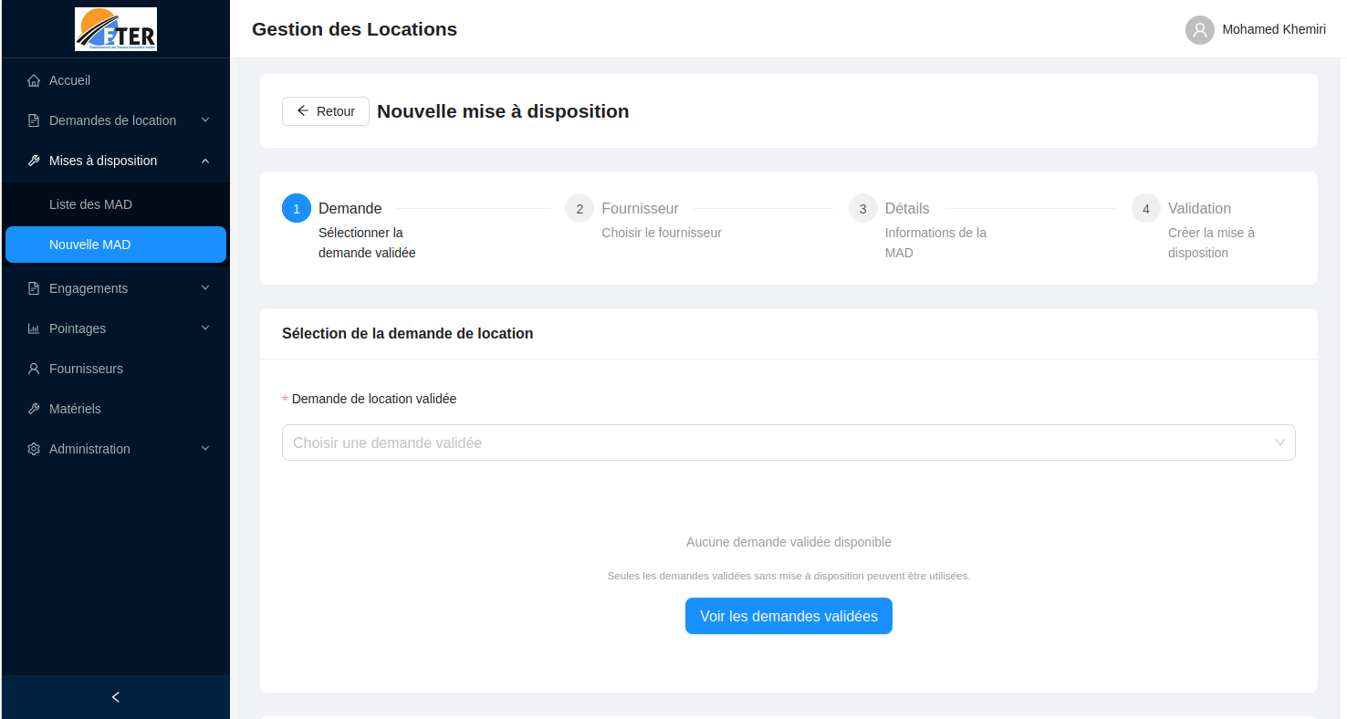
Sprint 2 : Gestion des mises à disposition

Slide 21
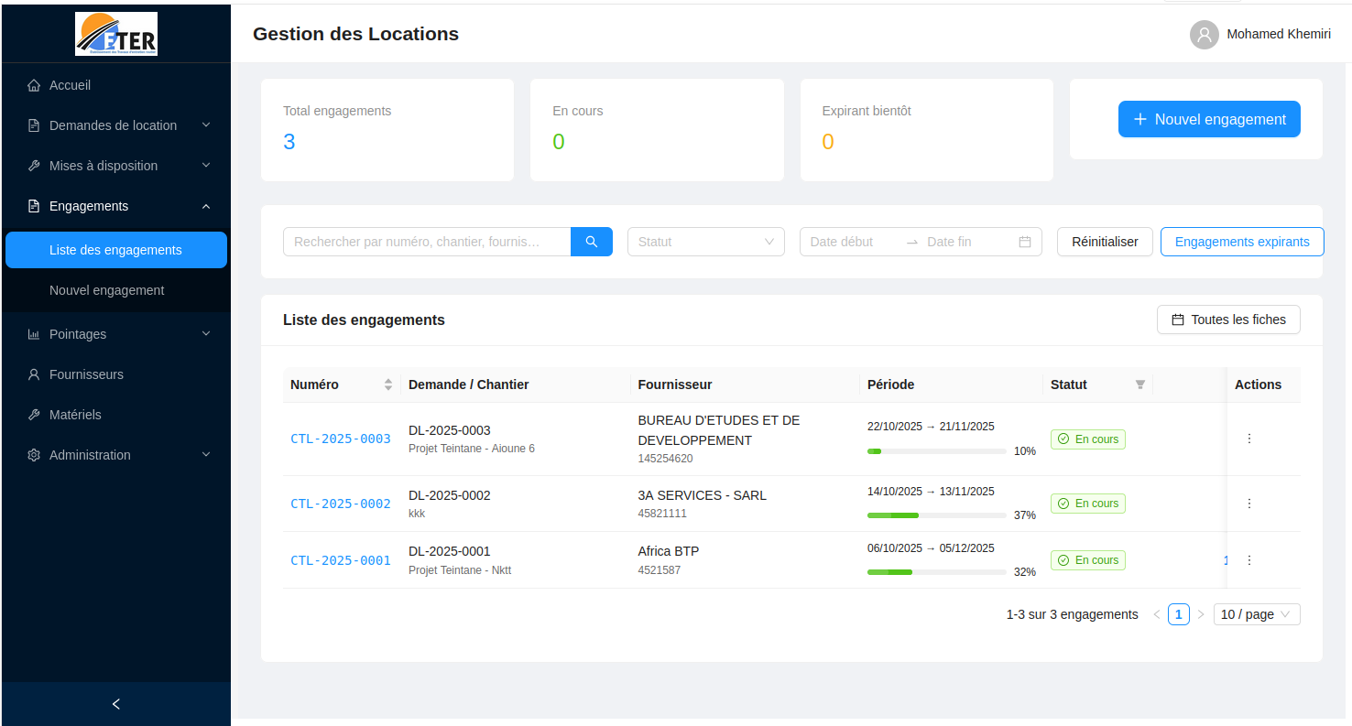
Sprint 3 : Gestion des contrats

Slide 22
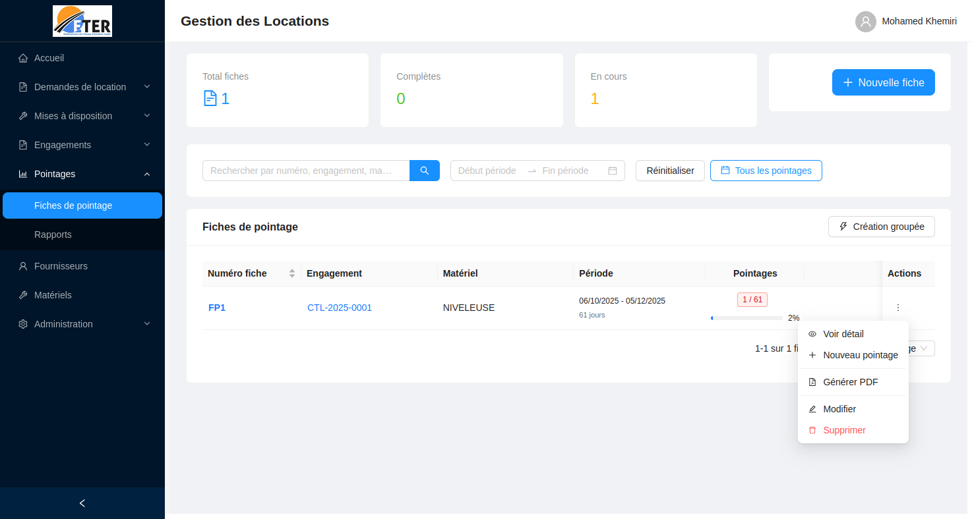
Sprint 4 : Gestion des pointages

Slide 23
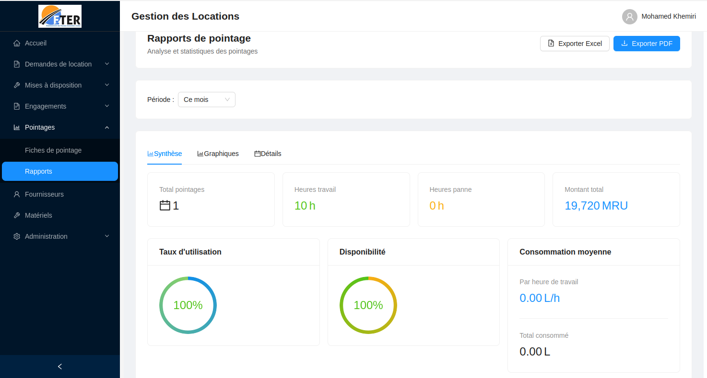
Sprint 4 : Gestion des pointages

Slide 24
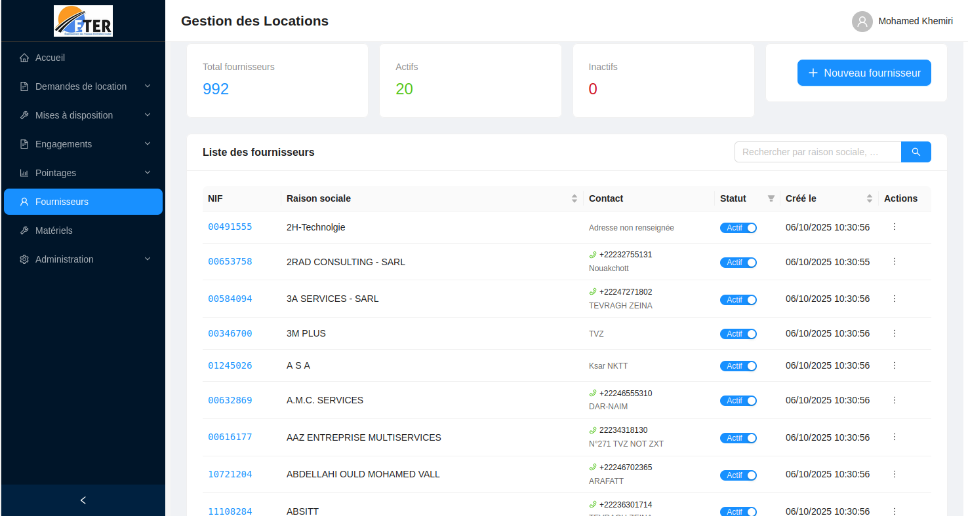
Sprint 1 : Gestion des fournisseurs

Slide 25
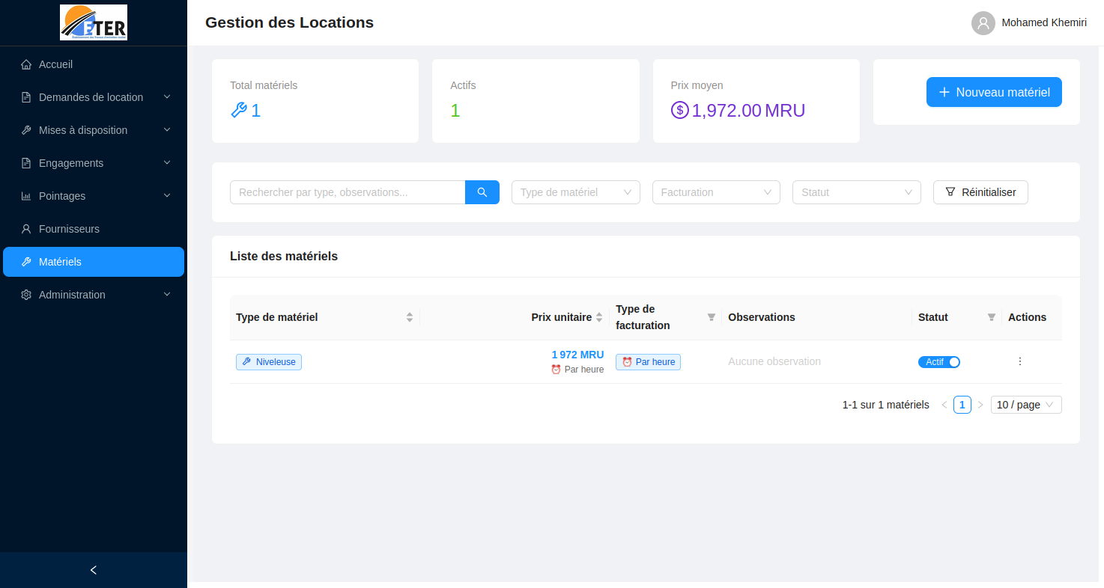
Sprint 5 : Gestion des matériels

Slide 26

Conclusion
Plateforme qui simplifie la gestion pour les équipes ETER.
Moins de paperasse, plus d'efficacité opérationnelle.
Projet réussi avec une base solide pour l'avenir.

Slide 27
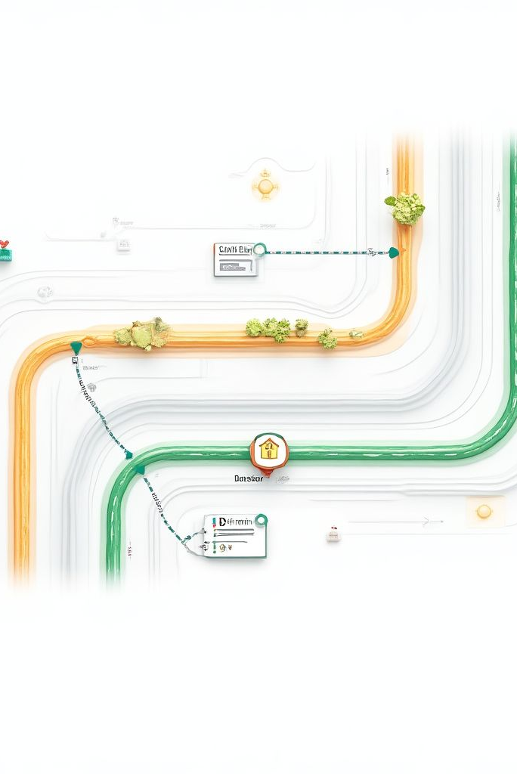
Prochaines Étapes
Ajouter notifications emails en un sprint.
Développer une version mobile dédiée pour les chantiers.
Intégrer plus de rapports, comme le bilan annuel.

Slide 28
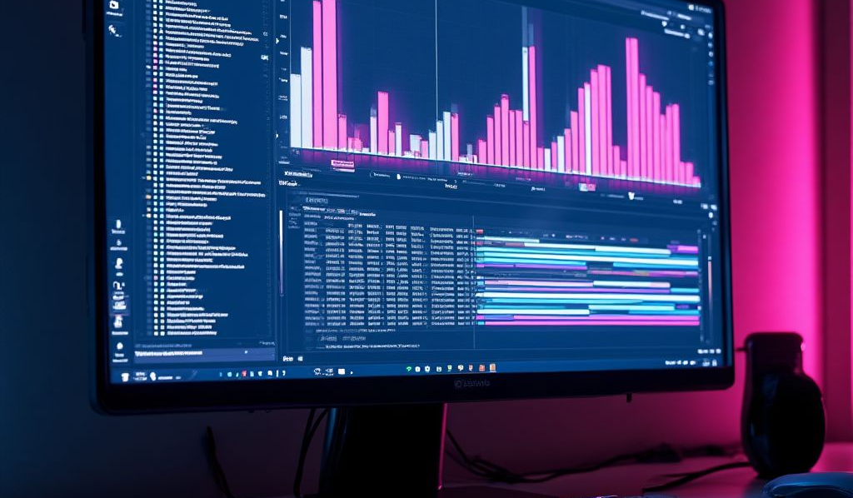
Démonstration
Présentation d'une démo live pour illustrer le fonctionnement de la plateforme et ses bénéfices en temps réel.

Slide 29

Remerciements
Merci à M. Mamadou Tourad Diallo pour son encadrement.
Merci à l'équipe ETER pour leurs précieux insights.
Merci à [Votre École] pour cette opportunité de stage.

Slide 30

Contact et Personnalisation
N'hésitez pas à personnaliser cette présentation avec votre photo et le logo ETER.
Pour toute question ou support, je reste disponible.

Slide 31
Thank you for your time
and attention

